Slide 2
HAVAYOLLARINI AÇMA YÖNTEMLERİ
VE
VENTİLASYON

Slide 3
Havayolu girişimleri ve ventilasyon
Temel havayolu girişimleri ve ventilasyon
Laringeal maske ve Kombitüp
İleri havayolu girişimleri
Basit mekanik ventilasyon

Slide 4
Havayolu obstrüksiyonu nedenleri
Üst havayolu
  Dil
  Yumuşak doku ödemi, yabancı cisim
  Kan, mide içeriği
Larinks
  Laringospazm, yabancı cisim, çift taraflı kord vokal felci, ödem
Alt havayolu
  Sekresyonlar, ödem, kan
  Bronkospazm
  Mide içeriği aspirasyonu

Slide 5
Havayolu obstrüksiyonunun tanınması
BAK Göğüs - Karın hareketlerini izleyiniz
DİNLE Ağız ve burundan çıkan solunum, hırıltı seslerini dinleyiniz
HİSSET Ağız ve burundan çıkan ekspirasyon havasını hissediniz

Slide 6
Havayolunun açılması
Baş geri
Çene yukarı
Jaw thrust
  Dikkat !
– Servikal spinal travma
Servikal spinal kord yaralanmasında hipoksiden ölüm sıktır

Slide 7
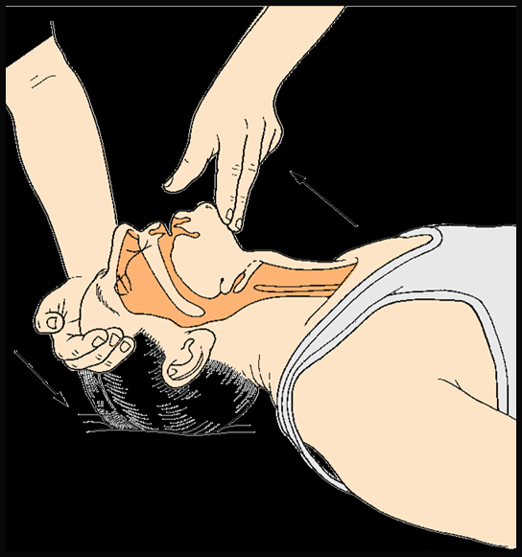
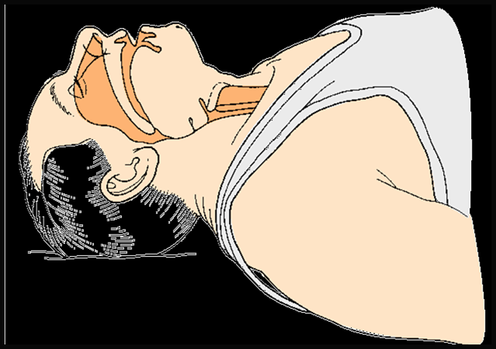
Baş Geriye ve Çene Yukarıya

Slide 8
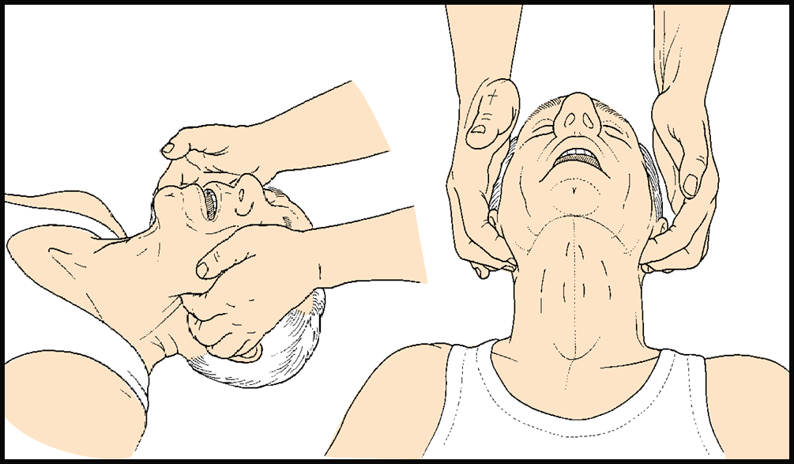
Jaw Thrust

Slide 9
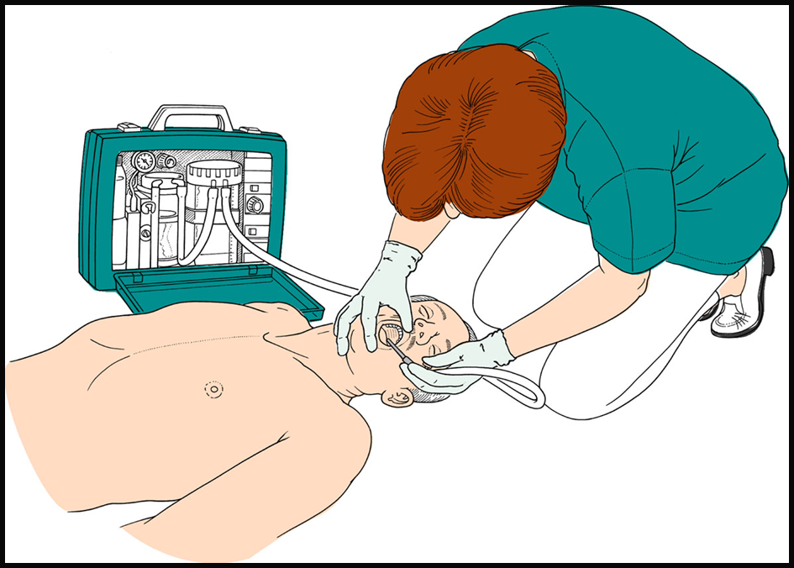
Aspirasyon

Slide 10
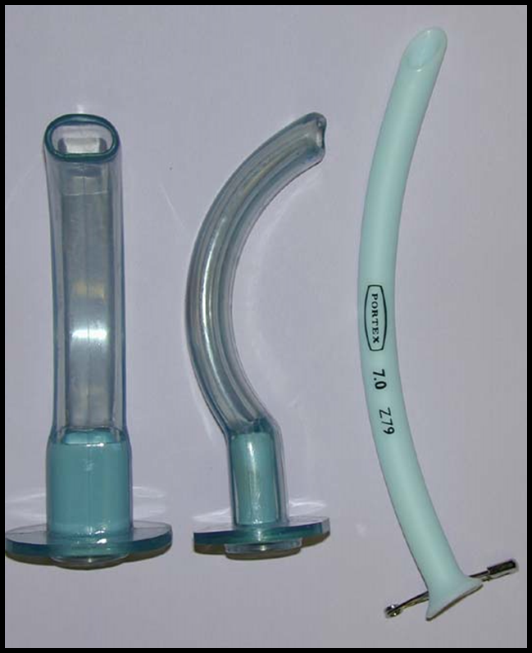
Basit havayolu gereçleri

Slide 11
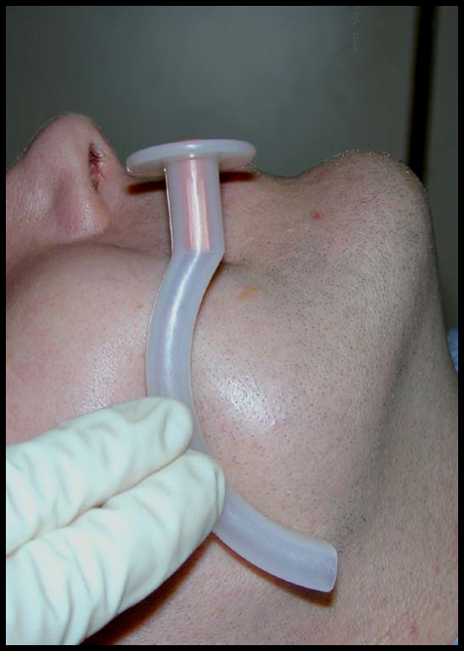
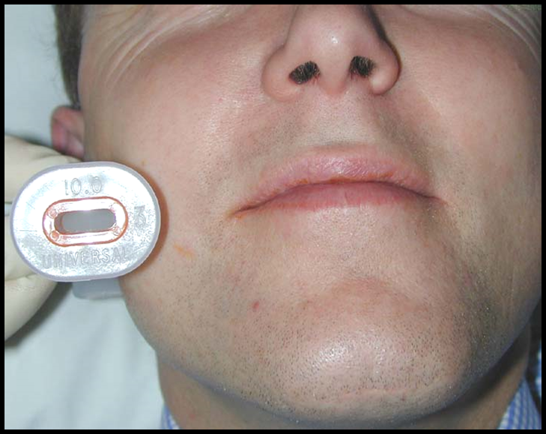
Orofaringeal tüp boyutunun belirlenmesi

Slide 12
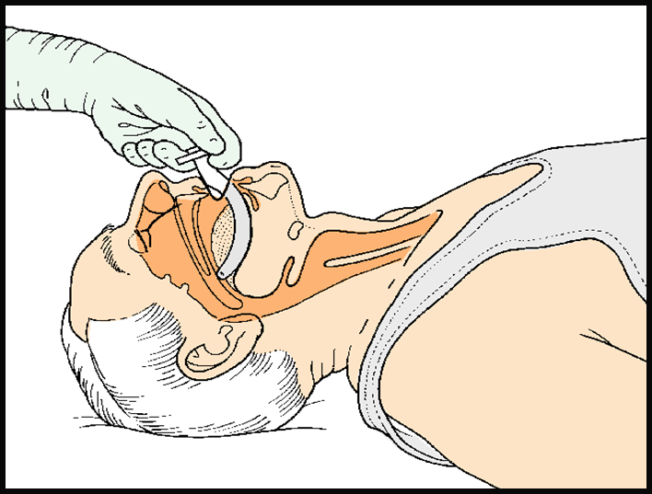
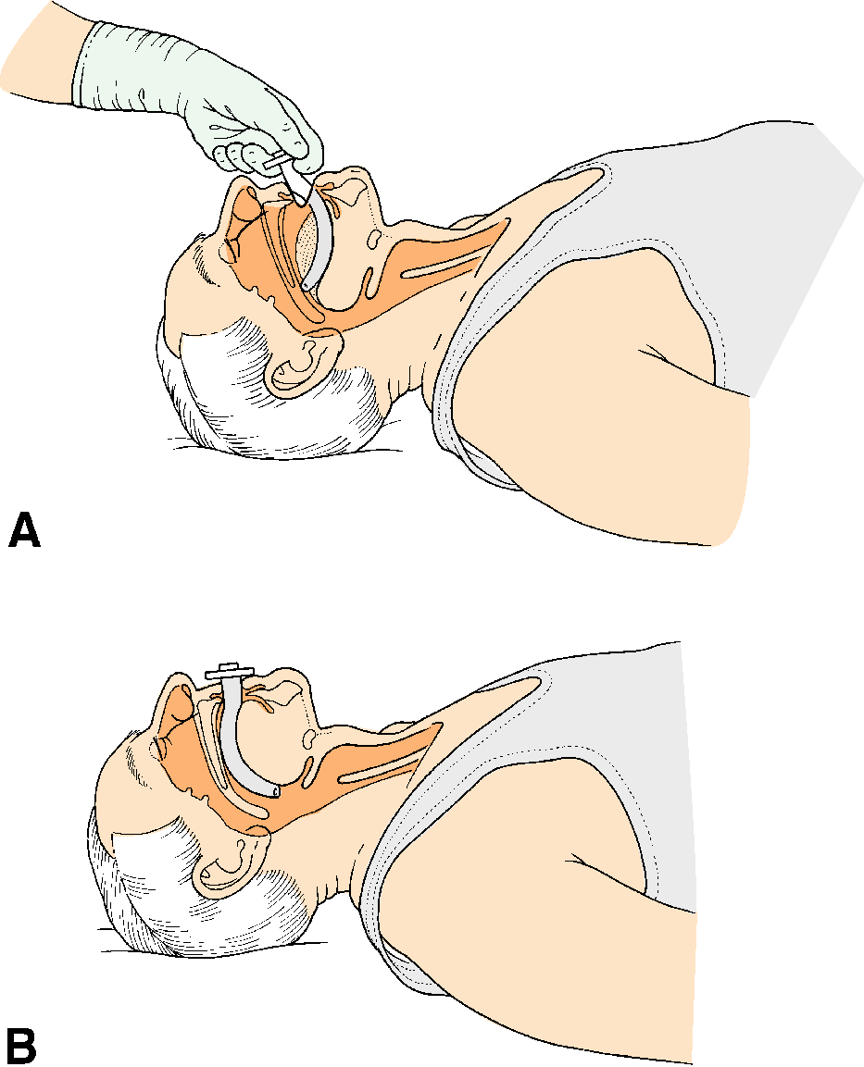
Orofaringeal tüp yerleştirilmesi

Slide 13
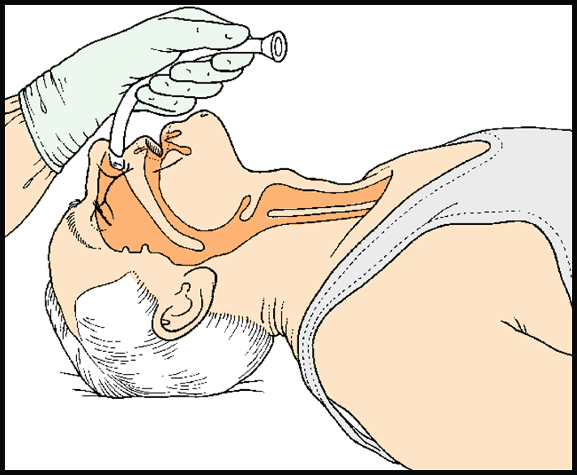
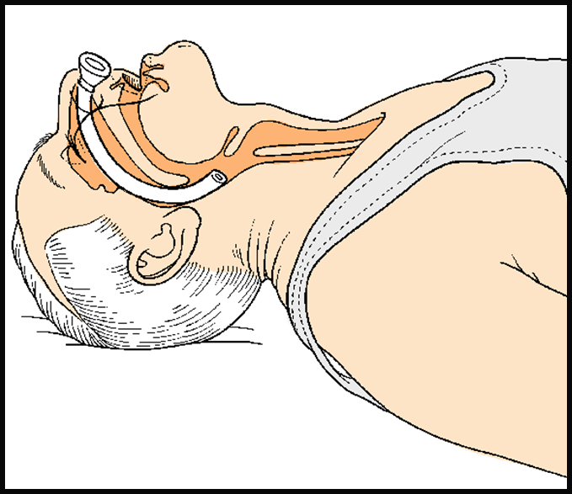
Nazofaringeal tüp yerleştirilmesi

Slide 14
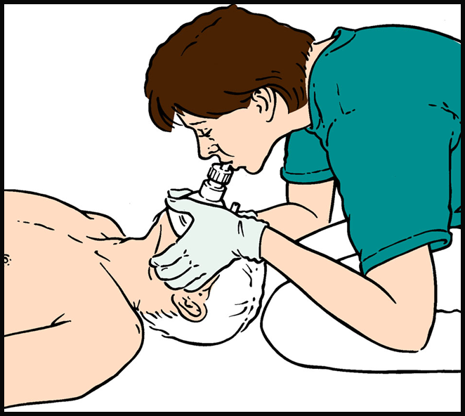
Ağız - maske ventilasyonu
Avantajları:
  Kişiden kişiye direkt
  teması önler
  Enfeksiyon bulaşması potansiyelini azaltır
  Yüksek oksijen sağlar
Dezavantajları:
  Gastrik insüflasyon

Slide 15
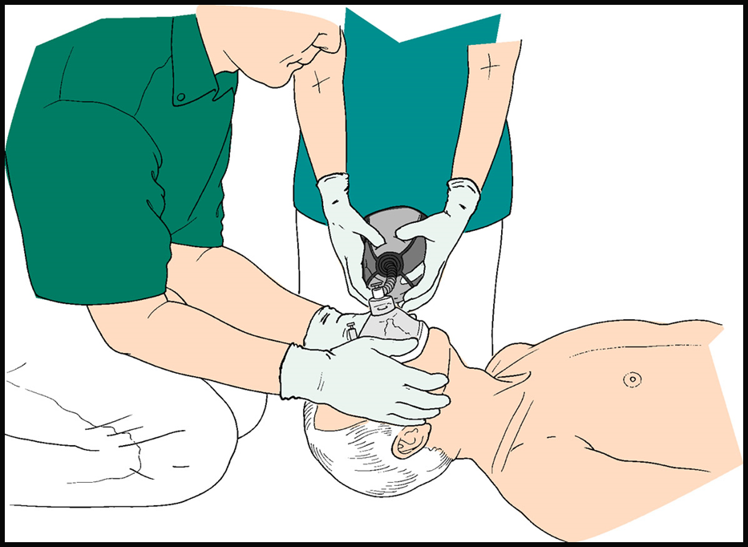
Balon-valv-maske ventilasyonu
(İki kişi ile)

Slide 16
Balon valv maske ile Ventilasyon
Avantajları
  Oksijen desteği
  Direkt kişiden kişiye teması önler
  (% 85’e kadar)
  Yüz maskesi, LMA, kombitüp, trakeal tüp ile birlikte kullanılabilir
Dezavantajları
  Yüz Maskesi ile kullanıldığında:
  Yetersiz ventilasyon riski
  Midenin şişirilmesi
  Optimal kullanım için iki kişi gerektirir

Slide 17
Laringeal Maske
Avantajları
  Hızlı ve kolay yerleşim
  Değişik boyutlarda
  Yüz maskesinden daha etkin ventilasyon
  Laringoskop gerektirmez
Dezavantajları
  Aspirasyona karşı kesin olarak garantili değil
  Yüksek inflasyonda uygun değil
  Havayolunun aspirasyonu olası değil

Slide 18
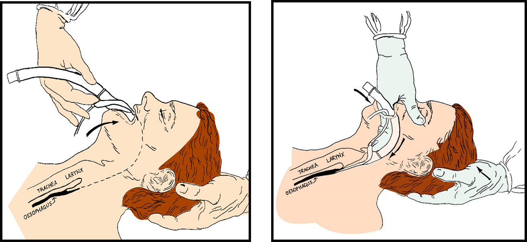
LM Yerleşimi

Slide 19
Kombitüp
Avantajlar
  Hızlı ve kolay yerleşim
  Laringoskop gerektirmez
  Aspirasyonu önler
  İnflasyon basınçları yüksekse kullanılabilir
  Yanlış lümende iken ventilasyon potansiyeli
Dezavantajlar
  Sadece 2 boyutu var
  Yerleşim sırasında
  balonların hasarı
  Yerleşim sırasında travma
  Tek kullanımlık

Slide 20
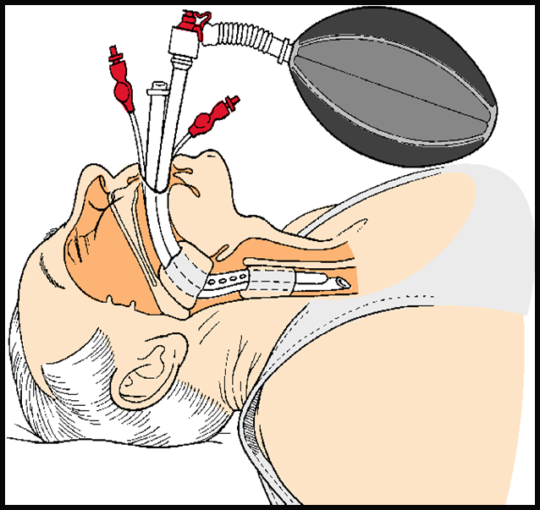
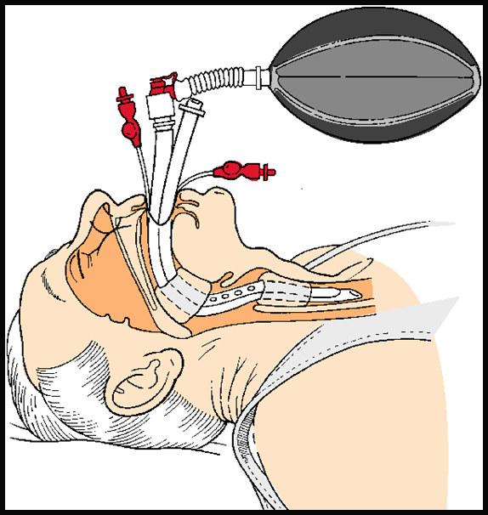
Kombitüp ile ventilasyon

Slide 21
Trakeal Entübasyon
Avantajları
  % 100 O2 ile ventilasyon olasılığı
  Havayolunu ayırır, aspirasyonu önler
  Havayolu aspirasyonunu sağlar
  İlaç uygulamada alternatif yol
Uyarılar
  Eğitim ve deneyim gerekli
  Başarısız yerleşim, özofageal yerleşim
  Servikal kord ya da kafa travmasında olası kötüleşme

Slide 22
Trakeal Entübasyon
Entübasyon girişimi:
  Pre-oksijenasyonu sağlayın
  Sadece 30 saniyede girişimi tamamlayın
  Tüpü, larenksi görerek yerleştirin
  Başarısızlık durumunda yeni girişimden önce re-oksijenasyonu sağlayın

Slide 23
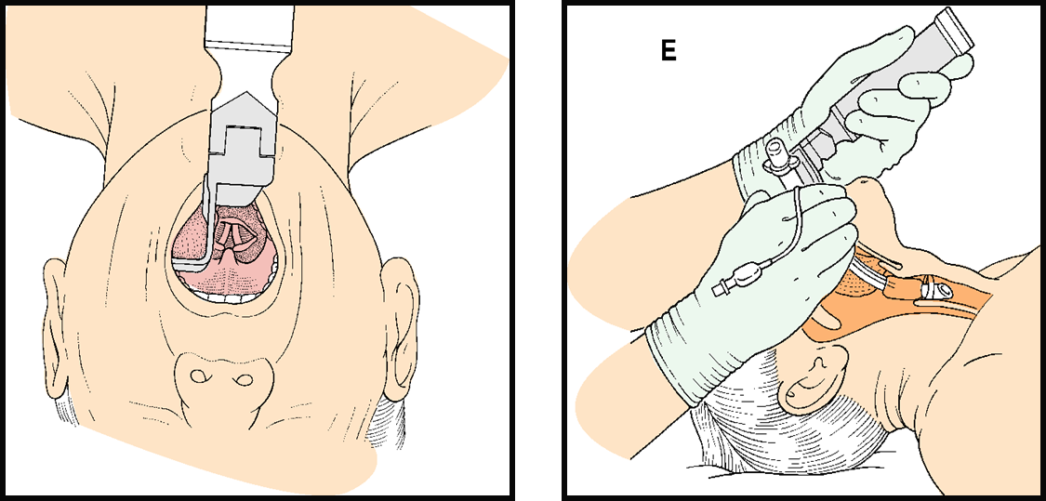
Trakeal tüp yerleşimi

Slide 24
Trakeal tüp yerleşiminin doğrulanması
Laringoskopi sırasında görerek yerleştirin
Oskültasyon:
  Bilateral, orta-aksiller hat
  Epigastriumun üstü
Ventilasyonda simetrik göğüs hareketi
Özofageal detektör
Kapnograf

Slide 25
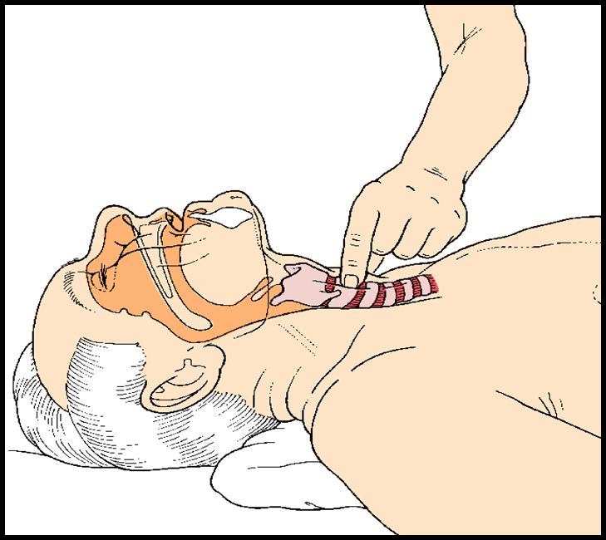
Krikoid Bası
Yardımcı kişinin krikoid kıkırdak üzerine basısı ile özofagus servikal vertebraya doğru sıkıştırılır

Slide 26
Krikoid Bası
Avantajları
  Regürjitasyon ve aspirasyon riski azalır
  Entübasyon, maske ya da LM ventilasyonunda yararlı
Limitasyonlar
  Entübasyonu güçleştirebilir
  Maske, LM ile ventilasyonu azaltabilir
  Kusma aktif ise kaçınılmalıdır.

Slide 27
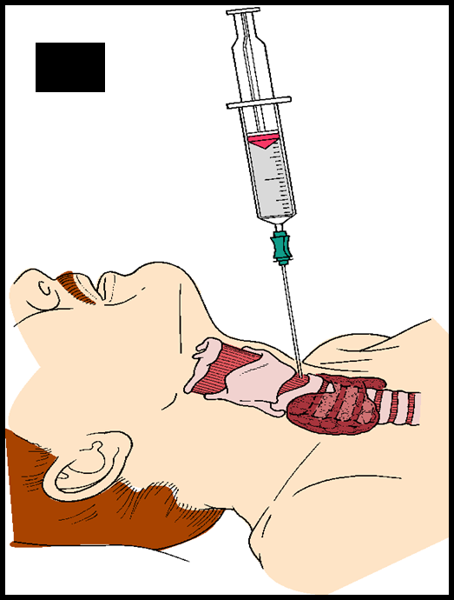
İğne Krikotiroidotom
Endikasyon
  Havayolunu sağlamada güçlük
Komplikasyonlar
  Kanülün yanlış yerleşimi
  Amfizem
  Kanama
  Özofagus perforasyonu
  Hipoventilasyon
  Barotravma

Slide 28
Basit Mekanik Ventilasyon
Otomatik ventilatörler:
Hasta entübe edildiğinde kurtarıcı serbest kalır
Entübe edilemeyen kazazedede yüz maskesi iki elle tutulabilir
Spesifik tidal volüm ve hız sağlar
Yüksek FiO2
Maske, LM, Kombitüp, trakeal tüp ile kullanılabilir

Slide 29


